Slide 1
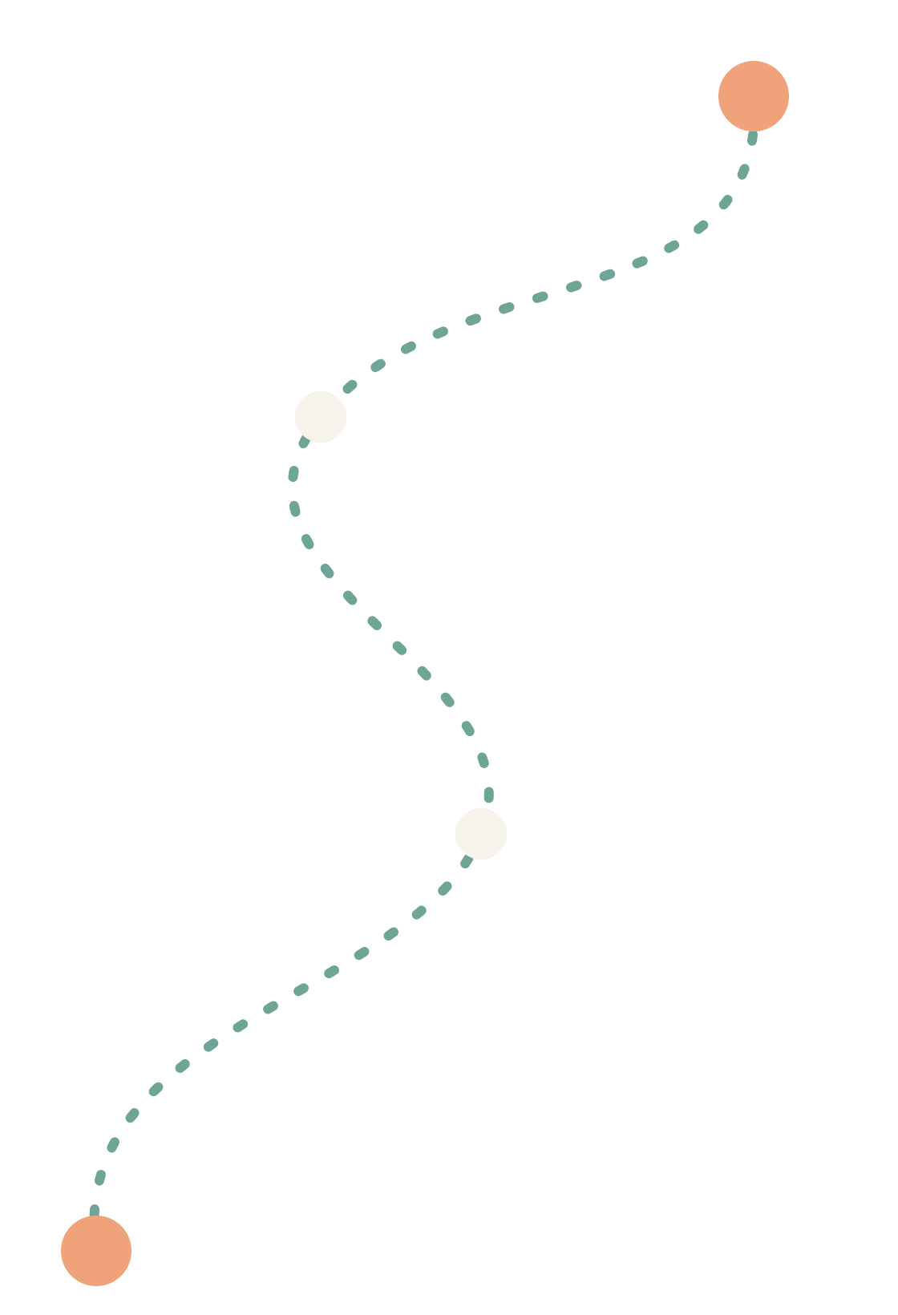
Czy spacery AI są komuś potrzebne?
PROJEKT BADANIA · SPACERY AI
Jak sprawdzimy potrzeby użytkowników i jak zamienimy odpowiedzi na funkcje aplikacji
[Nazwa zespołu] · [Data prezentacji]
Notes:
Pokazujemy, jak sprawdzimy temat, zanim zaczniemy budować aplikację: kogo pytamy, o co pytamy i co z odpowiedzi wyniknie dla funkcji aplikacji.

Slide 2
Trzy rzeczy, które musimy wiedzieć, zanim zaczniemy budować
CEL BADANIA
1
2
3
Czy problem istnieje
Jakie funkcje są potrzebne
Kto zapłaci
Czy osoby z 1–2 godzinami wolnego w mieście naprawdę mają kłopot z zaplanowaniem spaceru?
Aplikacja ma być darmowa, a płacić mają lokale za oferty na trasie. Czy spacerowicze to zaakceptują?
Które funkcje są konieczne, które zachwycą, a które możemy pominąć? Czy ludzie zaufają trasie od AI?
Nasze założenia z analizy konkurencji traktujemy jako hipotezy do sprawdzenia, a nie fakty.
Notes:
Badamy spacerowiczów, czyli przyszłych użytkowników aplikacji. Odpowiedzi posłużą do wyboru funkcji pierwszej wersji.

Slide 3



Trzy typy spacerowiczów z ograniczonym czasem
KOGO BADAMY
Podróżny w tranzycie
Mieszkaniec
Świadomy turysta
Ma 90–120 minut do pociągu lub spotkania. Boi się, że nie zdąży wrócić.
Chce odkryć okolicę w przerwie lub po pracy. Ceni ciszę, zieleń, lokalne kawiarnie.
Szuka miejsc poza szlakiem na forach i Reddicie, a potem sam przepisuje je do mapy.
W ankiecie przypisujemy każdego do jednej z trzech grup na podstawie ostatniej sytuacji, w której miał wolną chwilę w mieście.
Notes:
Wspólne cechy: mają 1–2 godziny, stoją w konkretnym miejscu i nie chcą tracić czasu na planowanie. Lokali, które mają płacić za oferty na trasie, w tej rundzie nie badamy; sprawdzamy tylko, czy spacerowicze zaakceptują takie oferty.

Slide 4

Jedna ankieta, trzy kroki
PRZEBIEG BADANIA · 1–2 TYGODNIE
Dzień 1–2
Tydzień 1–2
Koniec tygodnia 2
Przygotowanie
Zbieranie odpowiedzi
Wnioski
Ankieta w Microsoft Forms. Próbne wypełnienie przez 3–5 osób spoza zespołu: sprawdzamy czas i to, czy pytania są zrozumiałe.
Grupy uczelniane, miejskie grupy na Facebooku i Reddicie, znajomi znajomych. Cel: około 100 pełnych odpowiedzi.
Porównanie trzech grup spacerowiczów, ranking funkcji i lista funkcji pierwszej wersji aplikacji.
Zasada: pytamy, co ludzie faktycznie zrobili ostatnio, a nie czy skorzystaliby z aplikacji. Ankieta jest anonimowa.
Notes:
Badanie ograniczamy do ankiety, bo mamy na nie najwyżej dwa tygodnie. Próba jest dobierana z dostępnych kanałów, więc wyniki porównują grupy spacerowiczów, ale nie szacują wielkości rynku.

Slide 5
Sześć części, około 10 minut, pomysł dopiero na końcu
ANKIETA DLA SPACEROWICZÓW
Najpierw o ich życiu, bez słowa o aplikacji
Potem o naszym pomyśle
1
2
3
4
5
6
Ostatnia wolna chwila w mieście
Jak dziś planują spacer
Co im przeszkadza
Zaufanie do AI
Funkcje aplikacji
Płacenie i oferty lokali
Kolejność jest celowa: kto pozna pomysł zbyt wcześnie, zaczyna odpowiadać „pod niego”. Pytamy o konkretne zdarzenia z ostatnich miesięcy, bo deklaracje na przyszłość są zawyżone.
Notes:
Na kolejnych slajdach pokazujemy najważniejsze pytania z każdej części i to, co odpowiedzi zmienią w aplikacji. Pełna lista pytań jest w dokumencie badania.

Slide 6
Jak dziś spędzają wolną chwilę
Części 1–2
Pytanie w ankiecie | Co nam to powie i co zmieni w aplikacji
Pomyśl o ostatniej sytuacji, gdy miałeś/-aś 1–2 godziny wolnego w mieście. Co to było? | Przypisuje osobę do grupy docelowej. Grupa, która ma problem najczęściej, dostaje pierwszą wersję aplikacji.
Co wtedy faktycznie zrobiłeś/-aś? | Jeśli wielu podróżnych zostaje na dworcu, trasa z gwarancją powrotu staje się rdzeniem aplikacji.
Jeśli zostałeś/-aś na miejscu: co o tym zdecydowało? | Oddziela przeszkody, które usuniemy (obawa o czas, odległość), od tych, na które nie mamy wpływu (pogoda).
Z jakich źródeł korzystałeś/-aś? (mapy, czat AI, fora, blogi, znajomi) | Pokazuje prawdziwą konkurencję i z czym aplikacja musi się łączyć.
Ile czasu zajęło Ci szukanie miejsc i planowanie? | Wyznacza cel: aplikacja musi dać gotową trasę szybciej, niż dziś trwa samo szukanie.
Notes:
Pytamy o ostatnią konkretną sytuację, a nie o to, co ktoś robi „zwykle”. Ludzie lepiej pamiętają konkretne zdarzenie i rzadziej upiększają odpowiedź.

Slide 7
Co im przeszkadza
Część 3
„Jak często w ciągu ostatnich 12 miesięcy zdarzyła Ci się taka sytuacja?” · od „Nigdy” do „Prawie za każdym razem”
Sytuacja | Jeśli częsta, w aplikacji pojawi się
Zrezygnowałem/-am ze spaceru lub go skróciłem/-am z obawy, że nie zdążę wrócić | Gwarancja powrotu na czas
Ciekawa trasa była za daleko od miejsca, w którym byłem/-am | Trasa startująca tam, gdzie stoję
Przeglądałem/-am mapy i opinie dłużej, niż chciałem/-am | Jedna gotowa propozycja zamiast listy
Miejsce okazało się zamknięte, choć źródło mówiło, że jest otwarte | Godziny otwarcia sprawdzane na żywo
Przepisywałem/-am ręcznie miejsca z forum lub bloga do mapy | Import listy miejsc do trasy
Trafiłem/-am w tłum, którego wolałbym/wolałabym uniknąć | Tryb „anty-tłum”
Rzadka odpowiedź też jest wynikiem: funkcja przesuwa się na później albo wypada z planu.
Notes:
Pytamy o częstość, a nie o zgodę ze zdaniem, bo pytanie „jak często” mniej zachęca do bezrefleksyjnego potakiwania. Każdy wiersz dotyczy jednej sytuacji. Wyniki porównujemy między trzema grupami spacerowiczów.

Slide 8
Czy zaufają trasie od AI
Część 4
Pytanie w ankiecie | Co nam to powie i co zmieni w aplikacji
Jak często w ostatnim miesiącu korzystałeś/-aś z czatu AI? | Czy możemy zakładać obycie z czatem, czy interfejs musi prowadzić krok po kroku.
Czy plan od czatu AI miał błędy? (zamknięte miejsce, nierealne odległości, zła kolejność) | Każdy typ błędu to test, który aplikacja wykona, zanim pokaże trasę.
„Zanim pójdę w miejsce polecone przez AI, sprawdzam je w innym źródle” | Jeśli tak robi większość, przy każdym punkcie pokazujemy źródło i link do mapy.
„Opisanie słowami, czego szukam, jest wygodniejsze niż filtry” | Decyduje o ekranie startowym: jedno pole na prośbę czy klasyczne filtry.
Co zwiększyłoby Twoje zaufanie do trasy od AI? (maks. 3 odpowiedzi) | Ranking mówi, co zrobić najpierw: godziny otwarcia, pewny czas powrotu czy opinie innych.
Notes:
Analiza konkurencji pokazała, że planery AI potrafią wysłać do zamkniętego miejsca albo zaproponować 40 minut marszu jako krótki spacer. Te pytania sprawdzają, czy ludzie naprawdę tego doświadczają i co odbudowuje ich zaufanie.

Slide 9
Pytamy też, co czują, gdy funkcji brakuje
CZĘŚĆ 5 · KTÓRE FUNKCJE SĄ KONIECZNE
Przy każdej funkcji dwa pytania: co czujesz, gdy aplikacja ją ma? i co czujesz, gdy jej nie ma? (model Kano). Badamy siedem funkcji:
Wynik dla każdej funkcji
Konieczna: musi być w pierwszej wersji
gwarancja powrotu na czas
start tam, gdzie jesteś
prośba opisana własnymi słowami
sprawdzanie godzin otwarcia i pogody
tryb „anty-tłum”
trzyzdaniowa wskazówka przy punkcie
oznaczona oferta lokalu na trasie
Im lepsza, tym lepiej: inwestujemy w jakość
Zachwyca: wyróżnik w promocji aplikacji
Obojętna: wycinamy z planu
Przeszkadza: usuwamy albo zmieniamy
Notes:
Wyniki liczymy osobno dla każdej grupy spacerowiczów. Przykład: gwarancja powrotu może być konieczna dla podróżnego w tranzycie, a obojętna dla mieszkańca. Jeśli wielu osobom przeszkadza oferta lokalu na trasie, model przychodu trzeba przemyśleć.

Slide 10
Czy model biznesowy się obroni
Część 6
Deklaracje „zapłaciłbym” są zawyżone, dlatego pytamy o realne wydatki i o wybór między wariantami, a nie o kwotę.
Pytanie w ankiecie | Co nam to powie i co zmieni w aplikacji
Za co zapłaciłeś/-aś w ciągu 12 miesięcy? (aplikacja z trasami, przewodnik, wycieczka, płatny czat AI) | Jeśli większość nie płaci za nic, aplikacja zostaje darmowa, a przychód dają lokale.
Który wariant wybrałbyś/-abyś? (darmowa z ofertami lokali, z reklamami, płatna) | Przewaga „darmowej z ofertami lokali” to zielone światło dla ofert na trasie.
„Nie przeszkadza mi oferta na trasie, jeśli pasuje do mojej prośby” | Reguła algorytmu: oferta trafia do trasy tylko wtedy, gdy pasuje do zapytania.
Jak zmieniłoby się Twoje zaufanie, gdyby polecone miejsce zapłaciło za to bez oznaczenia? | Jeśli bardzo by spadło, każda oferta jest wyraźnie oznaczona jako sponsorowana.
Ile ofert na jednej trasie jest dla Ciebie do przyjęcia? | Górny limit ofert na jedną trasę w algorytmie.
Notes:
Model jest darmowy dla spacerowiczów, a płacą lokale za oznaczone oferty na trasie. Te pytania sprawdzają, czy spacerowicze to zaakceptują i na jakich warunkach.

Slide 11
Od odpowiedzi do funkcji aplikacji
Wnioski
Jeśli ankieta pokaże, że… | …to w aplikacji
podróżni często rezygnują ze spaceru z obawy o powrót, a gwarancja powrotu jest dla nich konieczna | Rdzeń pierwszej wersji: trasa „od drzwi do drzwi” zamknięta w zadanym czasie
ten problem jest rzadki | Zmiana rdzenia: odkrywanie okolicy dla mieszkańców
ludzie trafiają na zamknięte miejsca, a plany od AI mają błędy | Dane na żywo: godziny otwarcia i pogoda sprawdzane, zanim pokażemy trasę
opis słowami jest wygodniejszy niż filtry | Ekran startowy: jedno pole, np. „mam godzinę, chcę ciszy i dobrej kawy”
mieszkańcy cenią ciszę i unikają tłumów | Tryb „anty-tłum” już w pierwszej wersji
oferty lokali na trasie przeszkadzają | Inny model przychodu, zanim zbudujemy panel dla lokali
Progi, od których uznajemy wynik za potwierdzony, zapisujemy przed startem ankiety, żeby nie dopasować wniosków do wyników.
Notes:
Wyniki porównujemy między trzema grupami spacerowiczów. Na końcu powstaje lista funkcji pierwszej wersji z uzasadnieniem z ankiety.

